Slide 1
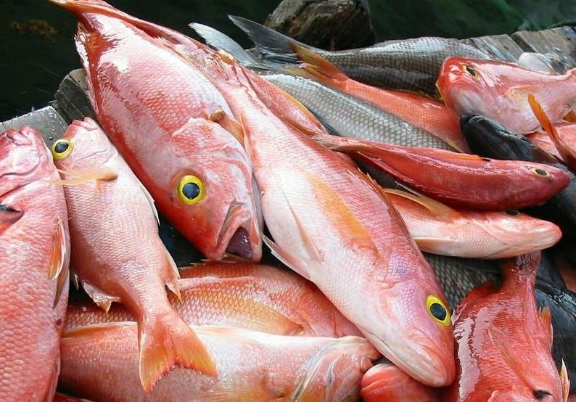
Разделка рыбы

Slide 2
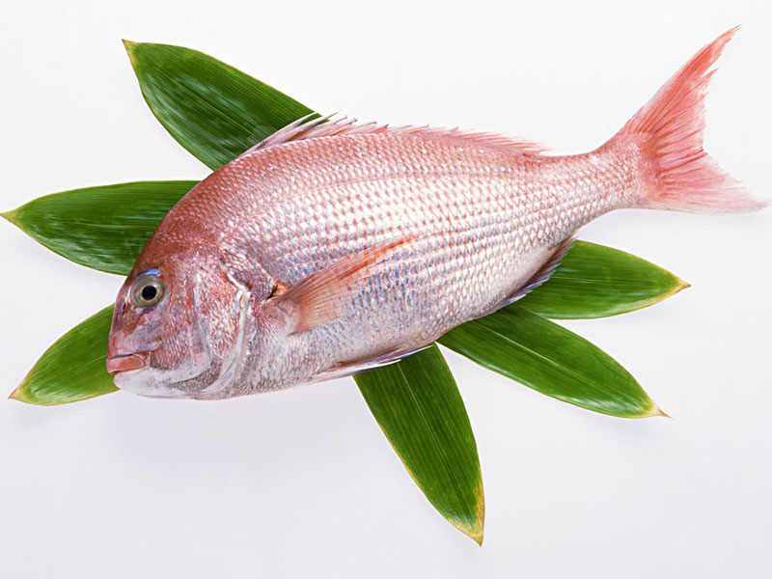
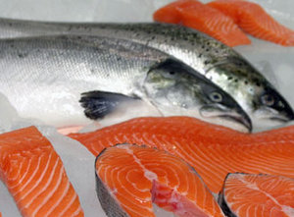
Цель разделки
Разделка рыбы преследует следующие цели: отделение съедобной части рыбы от несъедобной; рациональное использование съедобной части рыбы, отделение органов рыбы особенно ценных в пищевом отношении

Slide 3
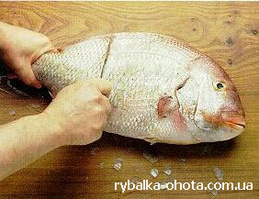
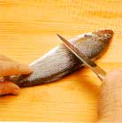
Очистка чешуи
Разделка рыбы начинается с очистки чешуи. Обычно чешую счищают при помощи ножа или специальной терки. Если вы имеете дело с рыбой семейства окуневых (окунь, ерш, судак), вам нужно будет сначала вырезать острый спинной плавник, а потом уже чистить чешую. Чтобы удалить плавник, сделайте с обоих его сторон неглубокие надрезы острым ножом по всей длине плавника. После этого возьмите плавник полотенцем и выдерните его по направлению от хвоста в голове.

Slide 4
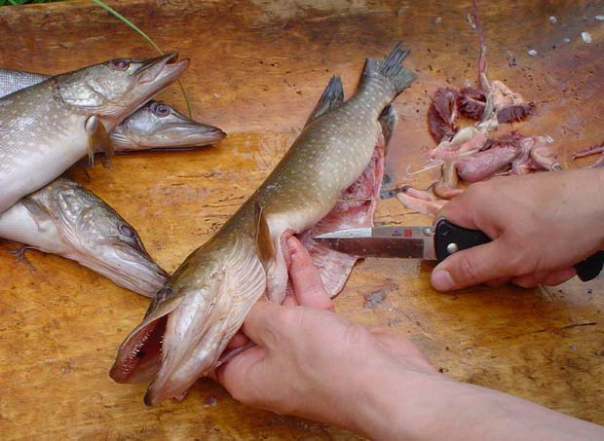
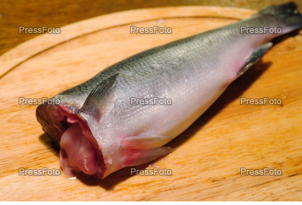
Потрошение
Потрошение – нужно сделать на брюшке длинный продольный разрез от головы до подхвостового плавника. После этого нужно аккуратно извлечь печень и желчный пузырь. Очень важно не раздавить пузырь: если на рыбу попадет желчь — она будет горчить. Если вы все-таки повредили желчный пузырь, нужно натереть рыбу солью или просто вырезать те части, на которые попала желчь.

Slide 5
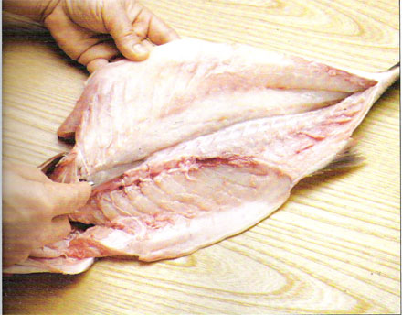
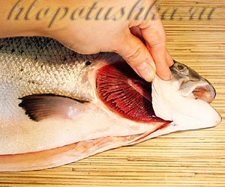
Удаление внутренностей рыбы
После этого нужно вынуть оставшиеся внутренности и жабры. Разрежьте вдоль пленку, покрывающую позвоночник, и тщательно промойте рыбу в холодной воде. Воду нужно сменить несколько раз. Если вам не удалось смыть кровь с позвоночной кости, ее нужно очистить при помощи ножа.

Slide 6
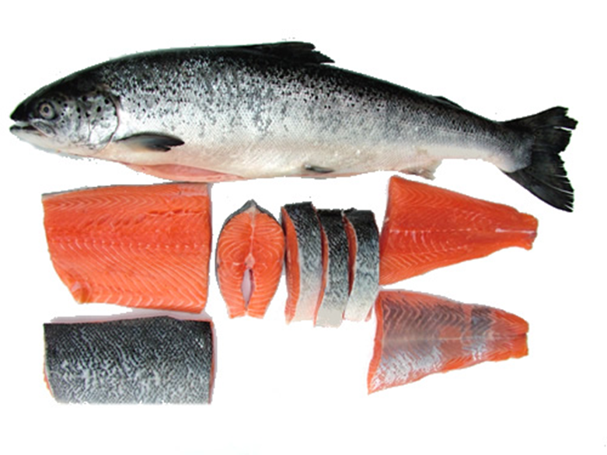
Нарезка рыбы на порционные куски
Выпотрошив рыбу, ее нужно нарезать на куски начиная с головы. Это делается следующим образом. Сначала нужно нарезать верхнюю половину тушки рыбы до позвоночника, потом легким ударом перерубить его (для этого вам понадобится острый нож) и дорезать нижнюю часть рыбьей тушки как обычно.

Slide 7
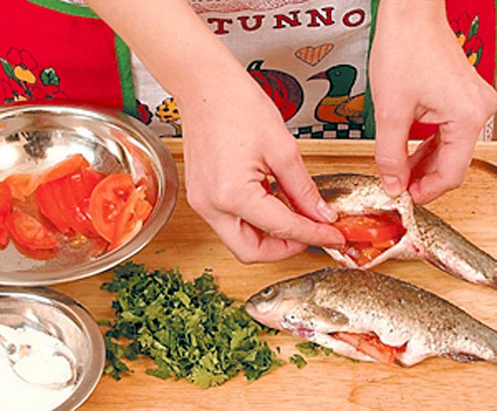
Помните!
Если вы собираетесь готовить фаршированную рыбу или любое другое блюдо из цельной рыбы, резать ее на две части не нужно. Если вы собираетесь делать рыбное филе под соусом или рыбные котлеты, то не забудьте удалить из мяса реберные кости.

